Slide 1




II Plan estratégico para la igualdad entre mujeres y hombres en Aragón 2021-2024
#IgualdadComoEstrategia
SESIÓN DE RETORNO
22 julio 2021

Slide 2
El proceso participativo
Fase informativa
Fase de debate
Revisión jurídica, técnica y política
Sesión informativa el 7 de mayo
Desde el 8 de mayo al 11 de junio
Desde el 12 junio al 20 de julio
Fase de retorno
Sesión de retorno el 22 de julio

Slide 3
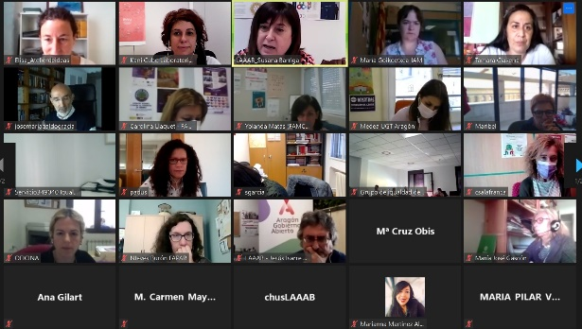
Sesión informativa
7 de mayo
María Goikoetxea, Directora del IAM
Presenta el documento borrador del Plan y sus cinco ejes
Susana Barriga, Jefa de servicio de Participación Ciudadana
Explica el proceso participativo, sus objetivos y estructura
31 asistentes

Slide 4
Fase deliberativa
Talleres online para debatir y recabar aportaciones al documento

Slide 5
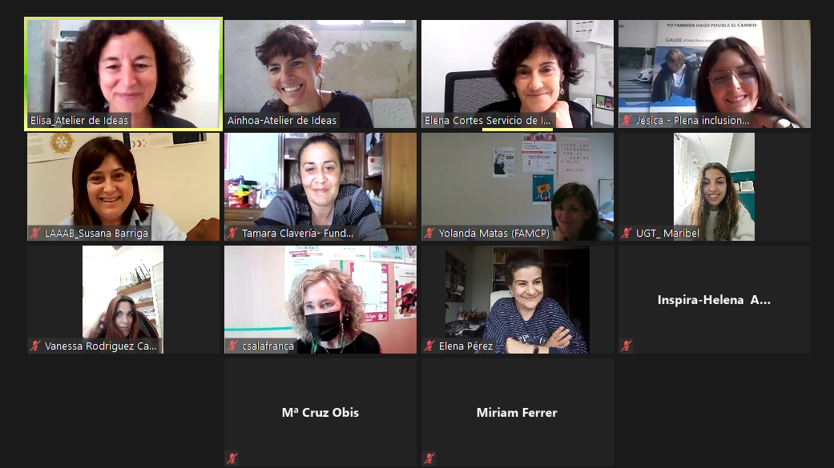
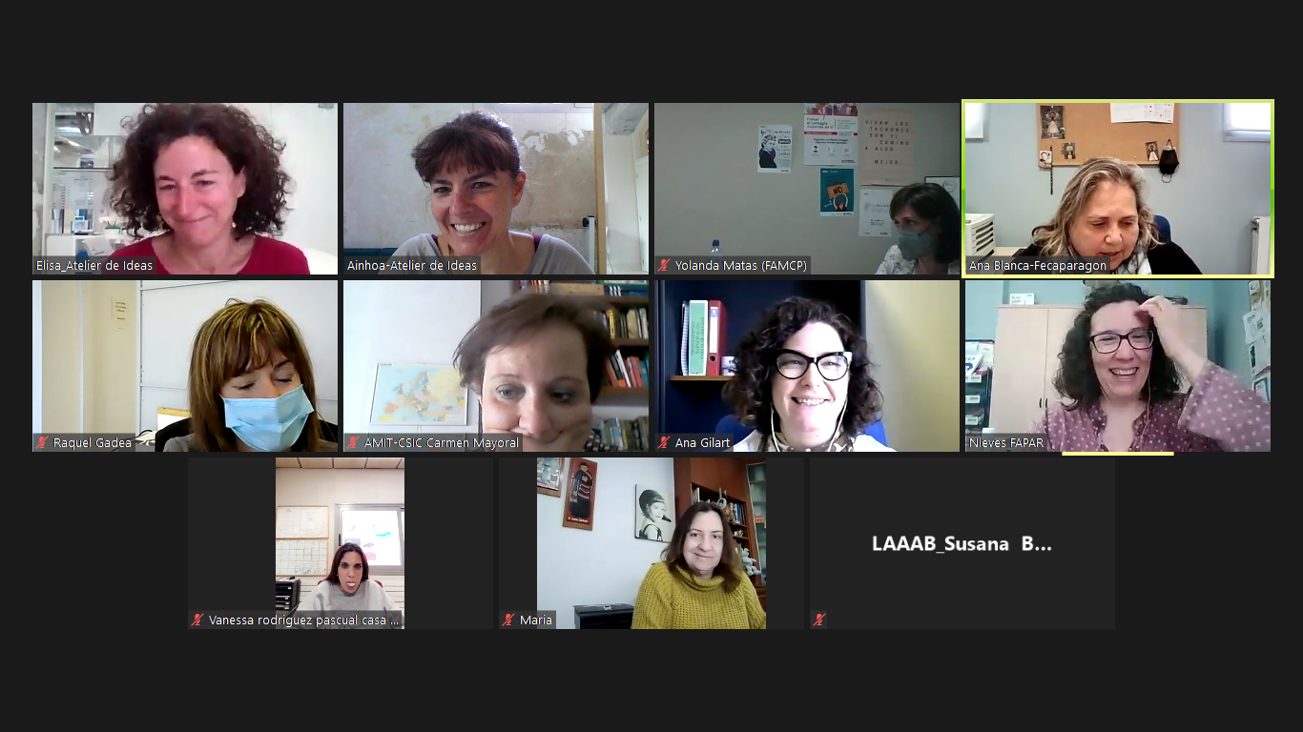
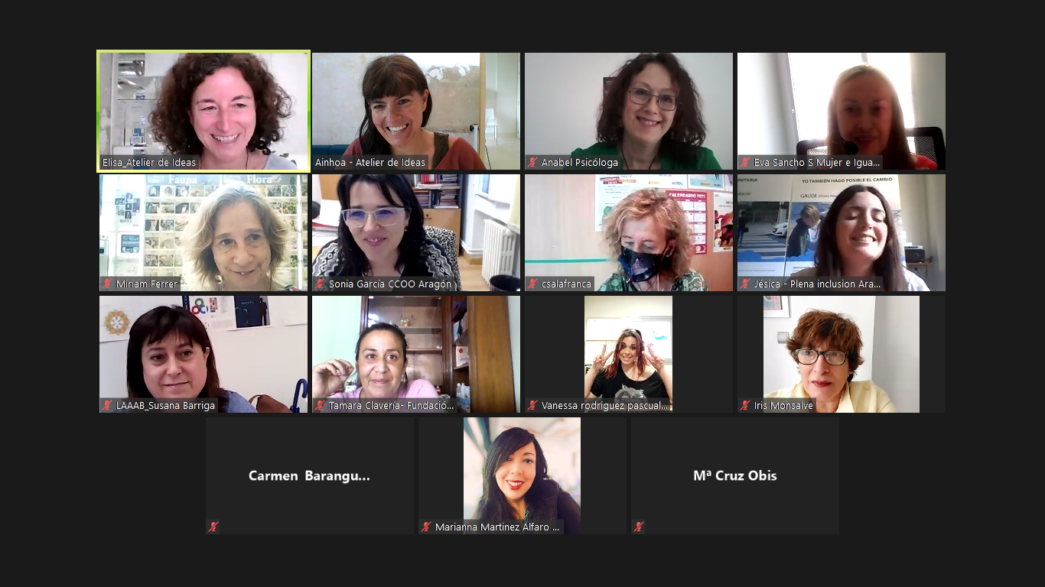
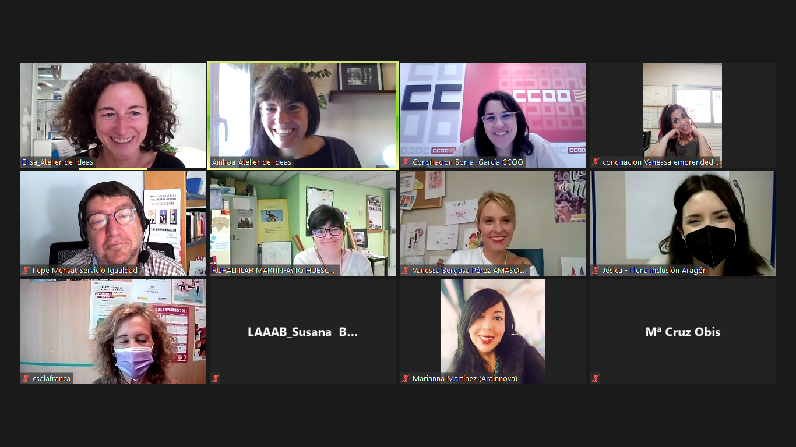
Sesiones participativas
1-PARTICIPACIÓN TRANSFORMACIÓN SOCIAL
2-SISTEMA EDUCATIVO, CULTURA, CIENCIA Y SDAD. DEL CONOCIMIENTO
3-ESTADO DE BIENESTAR CON PERSPECTIVA DE GÉNERO
4-ECONOMÍA Y EMPLEO
9 participantes
10 participantes
10 participantes
10 participantes
35 aportaciones
35 aportaciones
27 aportaciones
43 aportaciones

Slide 6
Compromiso de Transparencia
Borrador de acta de cada taller
Envío a asistentes y revisión
Actas definitivas
Publicación web

Slide 7
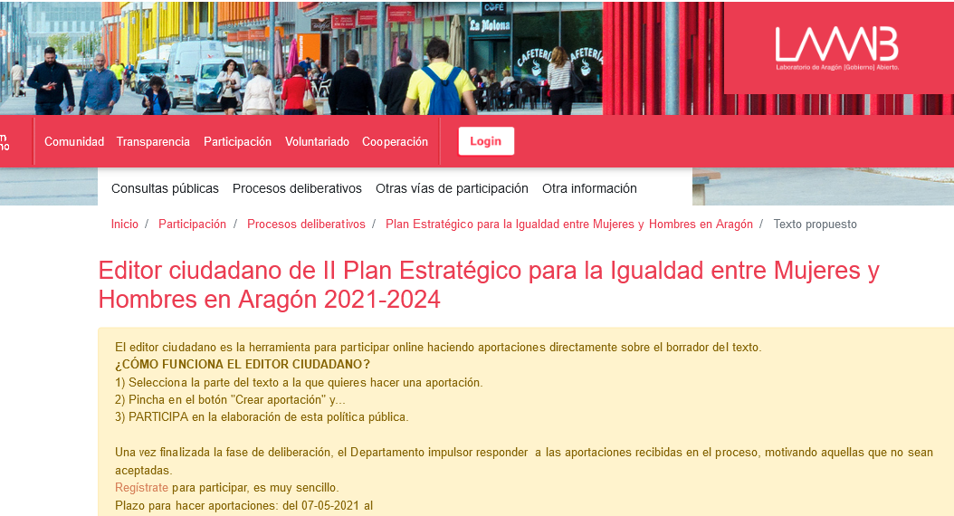
Participación online
Editor ciudadano
3 participantes
3 entidades
52 aportaciones

Slide 8
Resumen del proceso
73 asistencias
28 participantes en talleres
Pertenecientes a
23 entidades
12 horas de debate
95,5% consenso
192 aportaciones
97% participación femenina en talleres
87%
mujeres en Sesión informativa
Evaluación 4,5 sobre 5

Slide 9
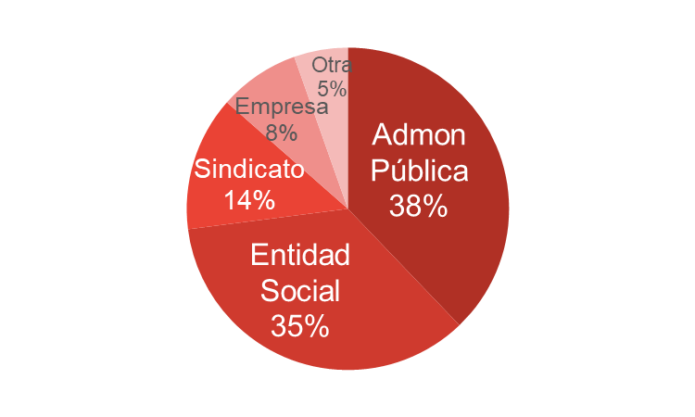
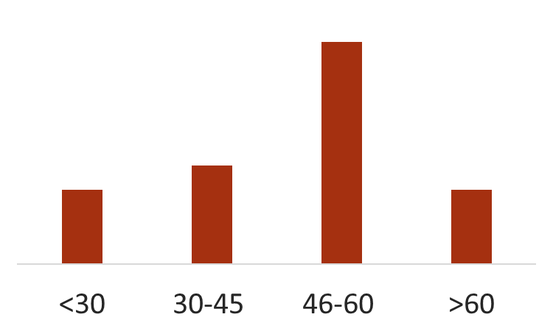

Perfil de participantes
97% Mujeres
La mayoría entre los 46 y 60 años
Principalmente de distintas administraciones públicas (ayuntamientos, comarcas, departamentos del GA) y entidades sociales

Slide 10
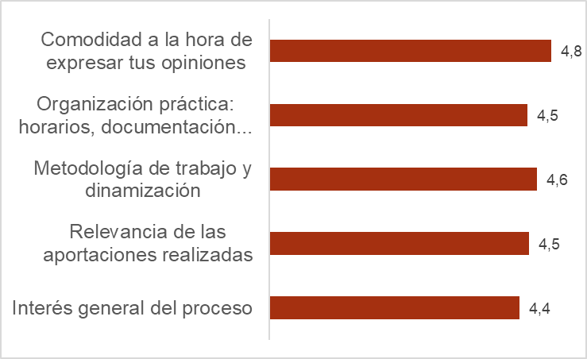
Evaluación del proceso
Valorado del 1 al 5 donde
1 es la valoración más baja y 5 la más alta

Slide 11
Entidades participantes
En la fase deliberativa
Muchas gracias

